Slide 1
Fisica
Grandezze, Rappresentazione, Vettori, Forze
Gabriel Rovesti
31/07/2023

Slide 2
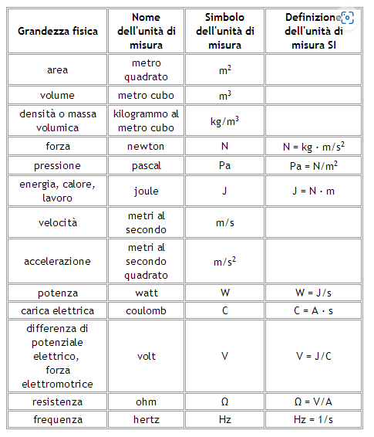
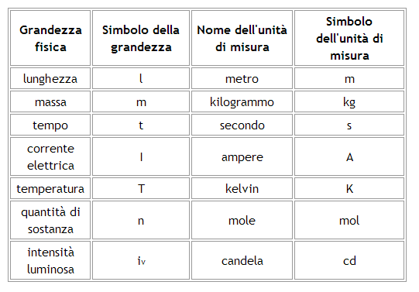
Sistema Internazionale

Slide 3
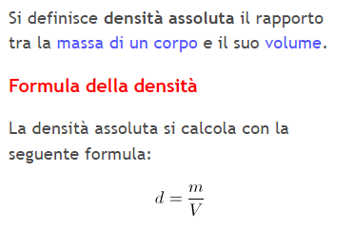
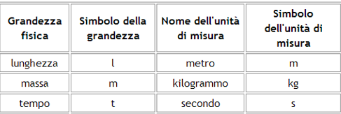
Spazio, tempo e massa
Spazio: dimensione in cui gli oggetti si muovono
Tempo: sequenza degli eventi
Massa: quantità di materia di un oggetto
Diversa dal peso; qui si parla di resistenza al movimento (stato di quiete)

Slide 4
Strumenti e precisione
È impossibile fare una misura esatta: a ogni misura è associata un’incertezza, che può essere più o meno grande.
Consideriamo:
La portata di uno strumento è il più grande valore misurabile
La sensibilità di uno strumento è il più piccolo valore misurabile
La prontezza di uno strumento indica la rapidità con cui esso risponde a una variazione della quantità da misurare

Slide 5
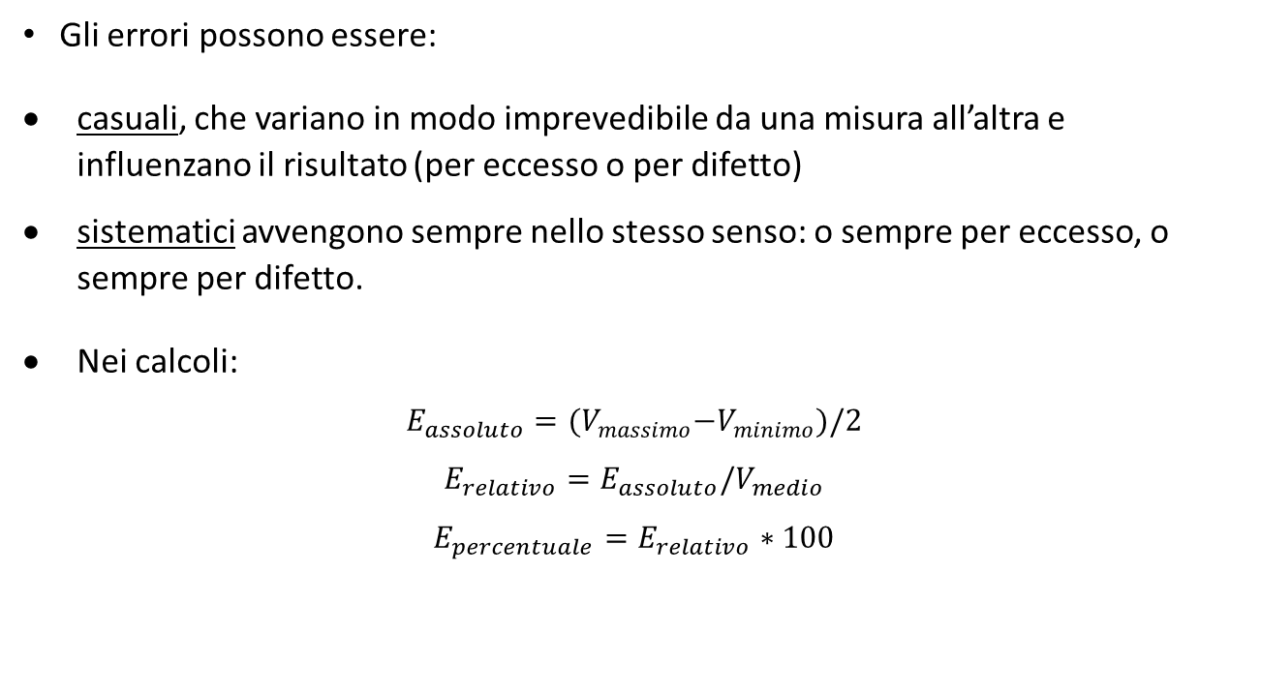
Errori e tipi
Gli errori possono essere:
casuali, che variano in modo imprevedibile da una misura all’altra e influenzano il risultato (per eccesso o per difetto)
sistematici avvengono sempre nello stesso senso: o sempre per eccesso, o sempre per difetto.
Nei calcoli:
$$E_{assoluto}={(V}_{massimo}−V_{minimo})/2$$
$$E_{relativo}=E_{assoluto}/V_{medio}$$
$$E_{percentuale}=E_{relativo}∗100$$

Slide 6
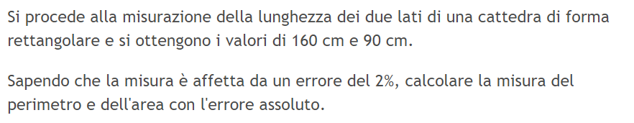
Esercizi sugli errori

Slide 7
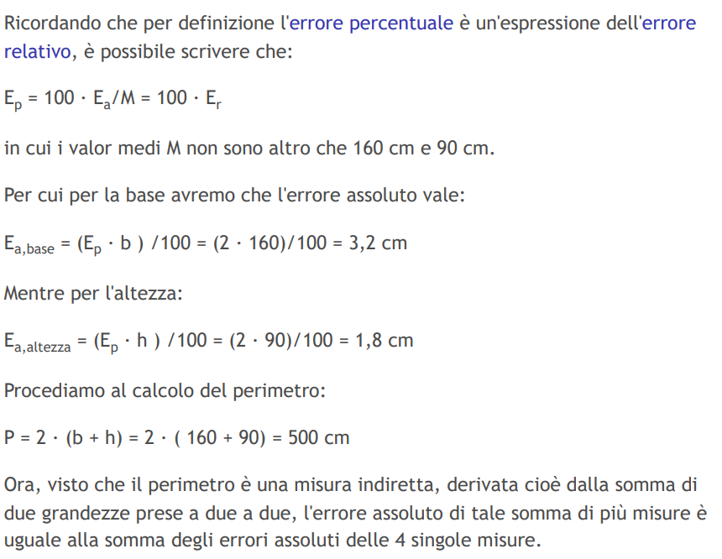
Esercizi sugli errori (1/3)

Slide 8
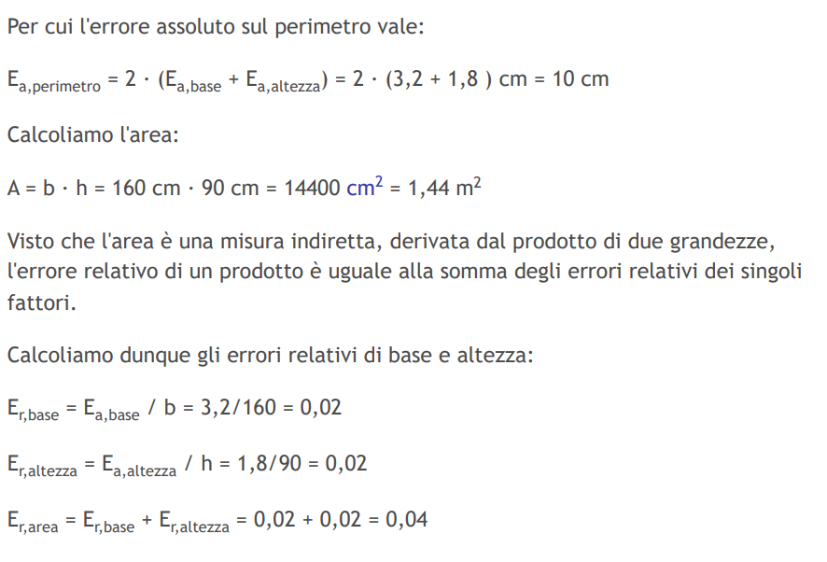
Esercizi sugli errori (2/3)

Slide 9
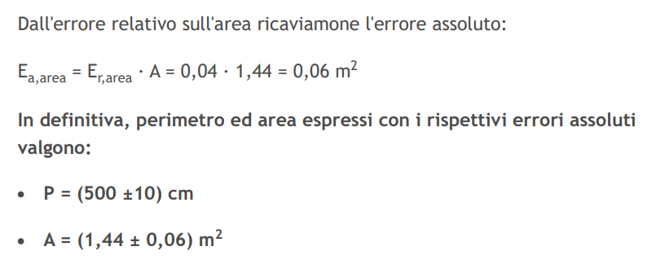
Esercizi sugli errori (3/3)

Slide 10
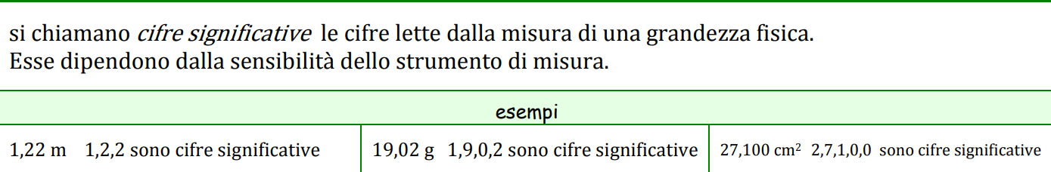
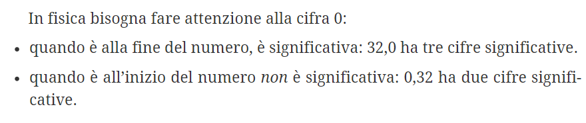
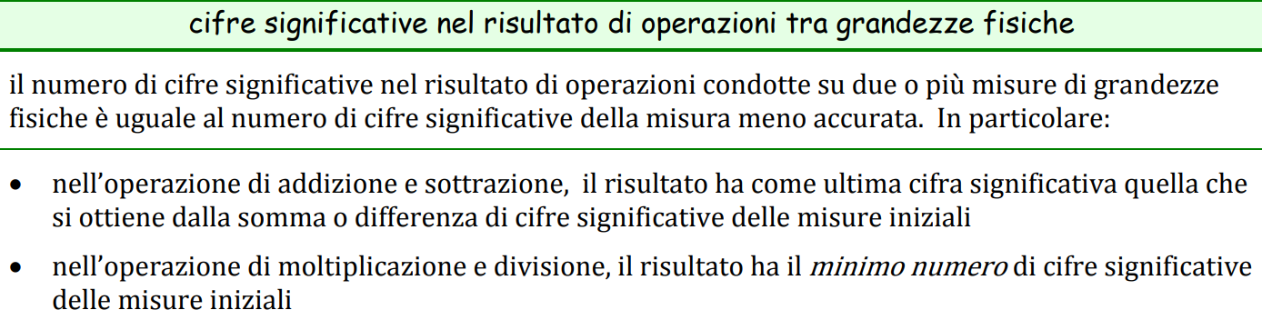
Cifre significative

Slide 11
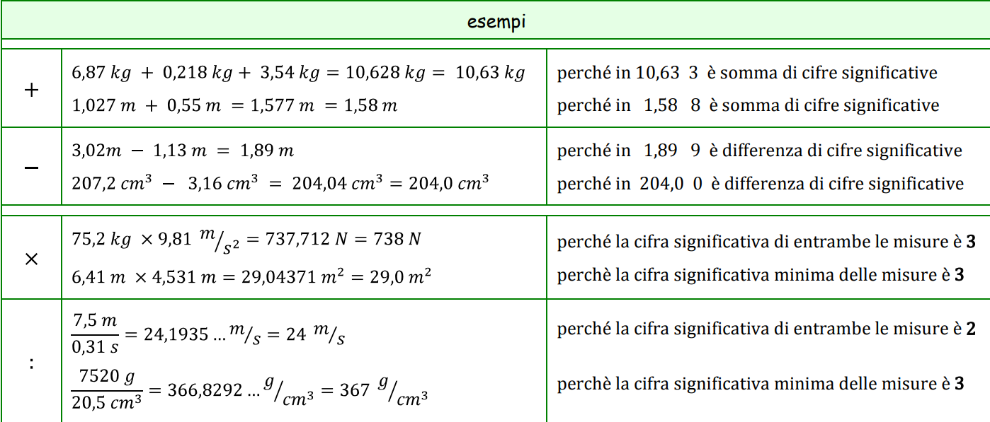
Cifre significative

Slide 12
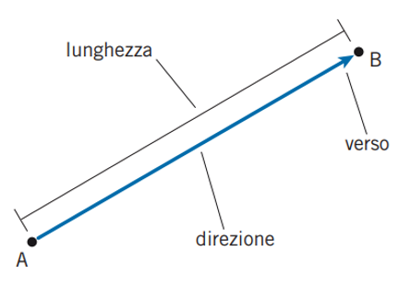
Vettori e scalari
Scalari: Grandezze caratterizzate dal loro valore (intensità o modulo)
Esempi: tempo, lunghezza, massa, temperatura
Vettori: Grandezze caratterizzate da un valore, direzione e verso
Il modulo o intensità del vettore è proporzionale alla lunghezza della freccia
La direzione del vettore è la retta su cui il vettore giace
Il verso del vettore è quello indicato dalla freccia

Slide 13
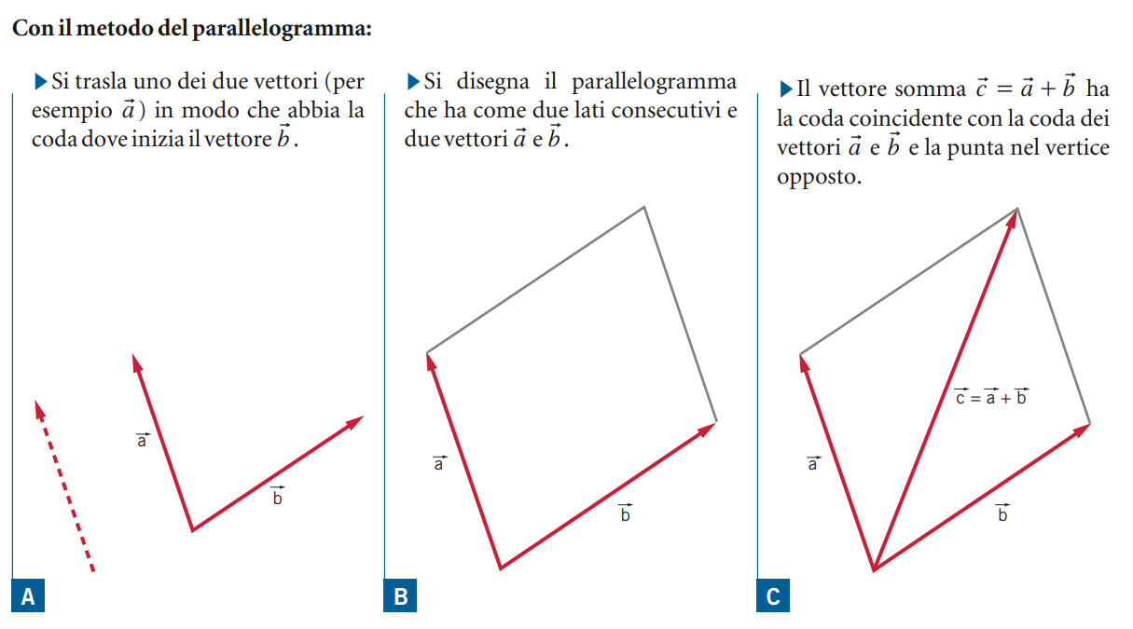
Somma di vettori

Slide 14
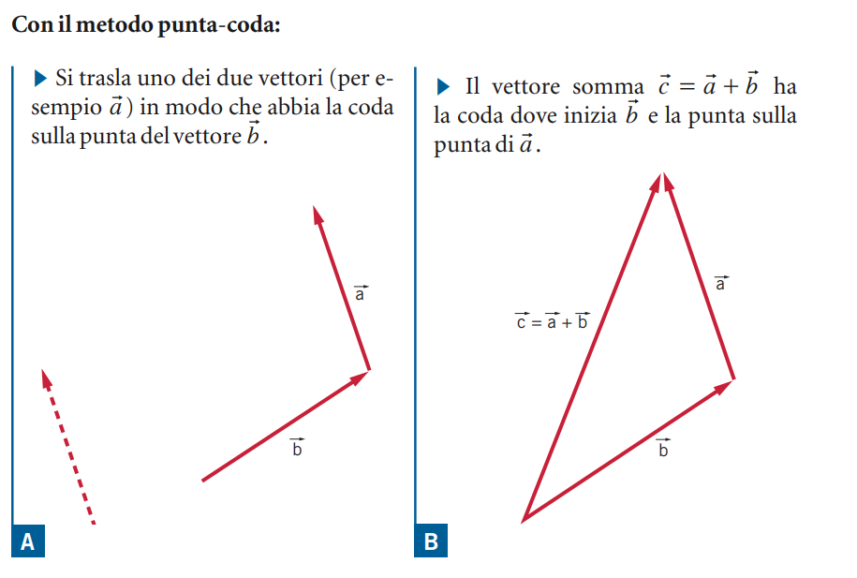
Somma di vettori

Slide 15
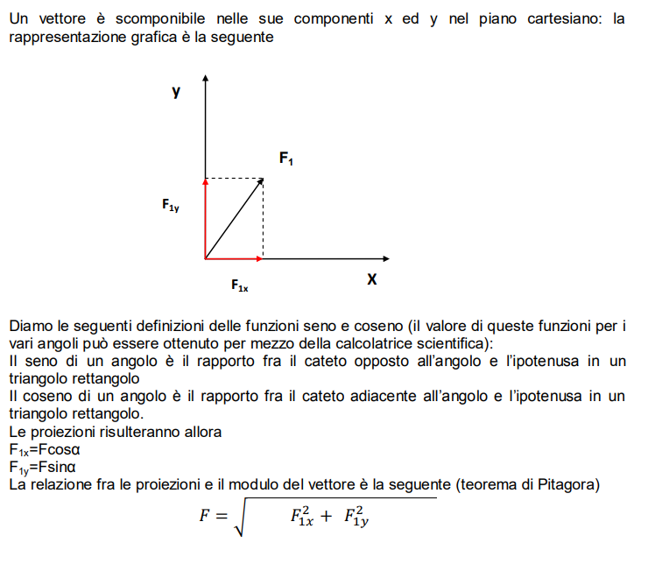
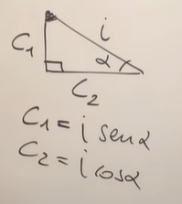
Somma di vettori

Slide 16
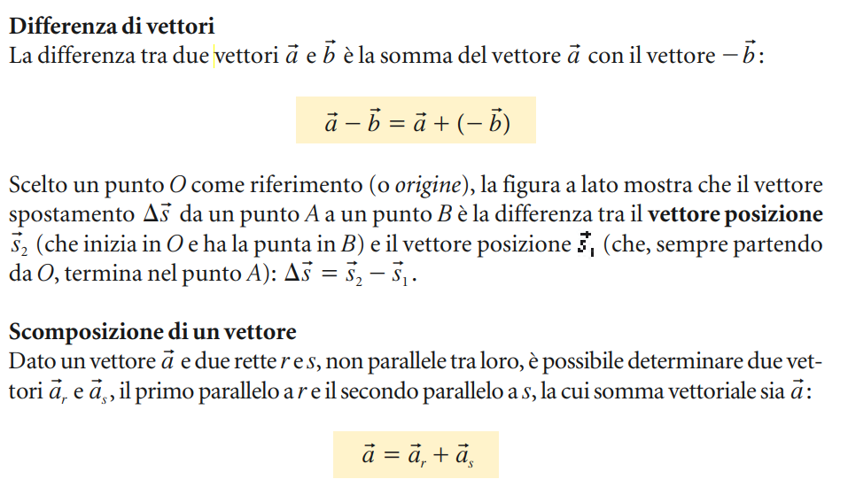
Operazioni coi vettori

Slide 17
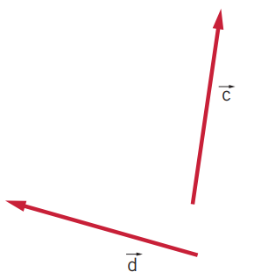
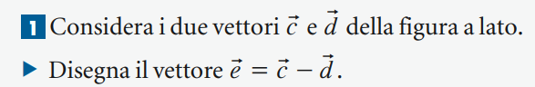
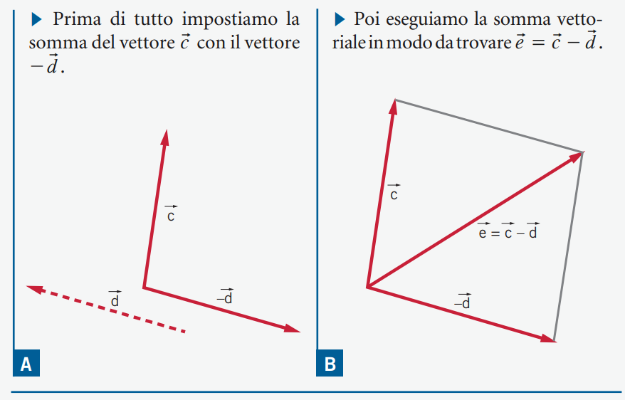
Esercizi coi vettori (1/7)

Slide 18
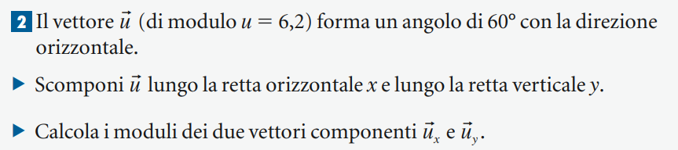
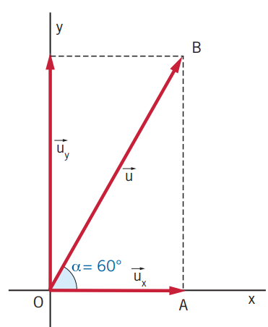
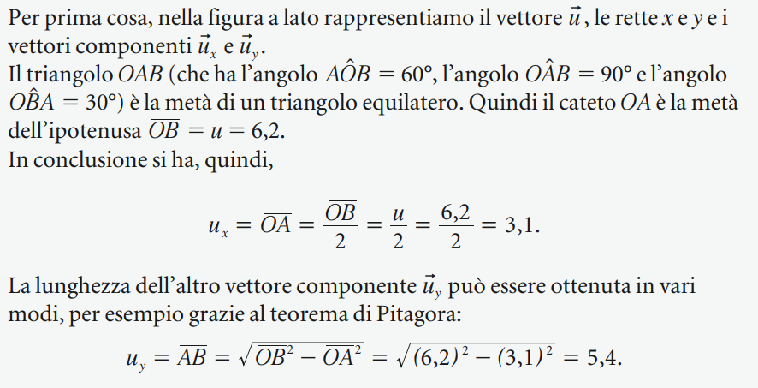
Esercizi coi vettori (2/7)

Slide 19
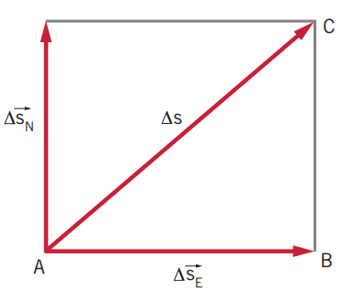
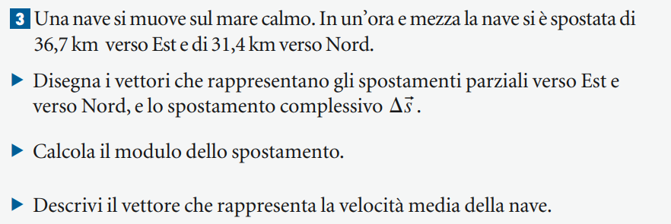
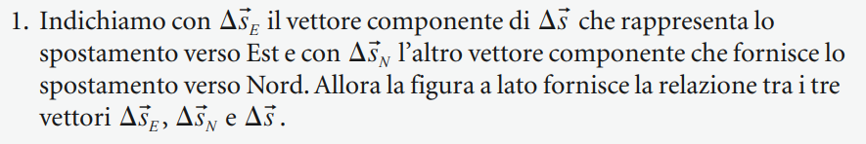
Esercizi coi vettori (3/7)

Slide 20
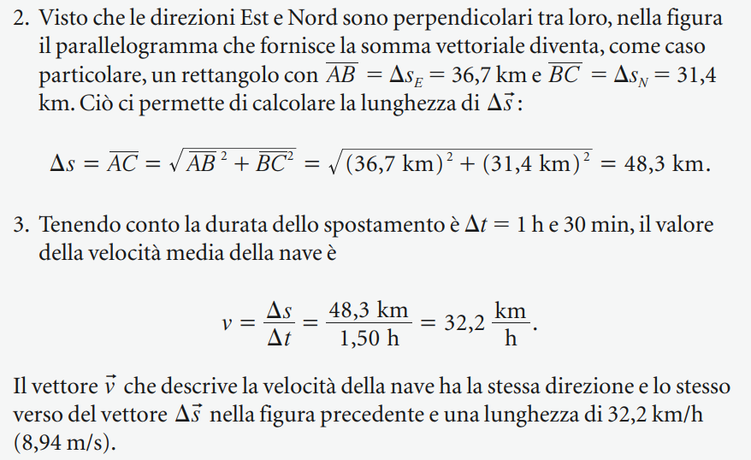
Esercizi coi vettori (4/7)

Slide 21
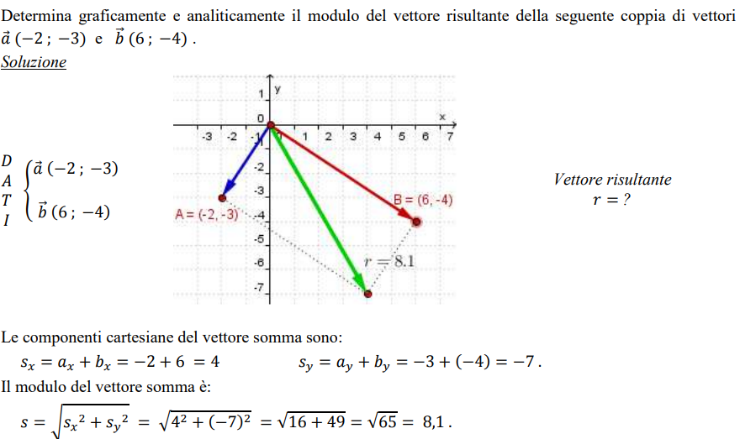
Esercizi coi vettori (5/7)

Slide 22
Esercizi coi vettori (6/7)

Slide 23
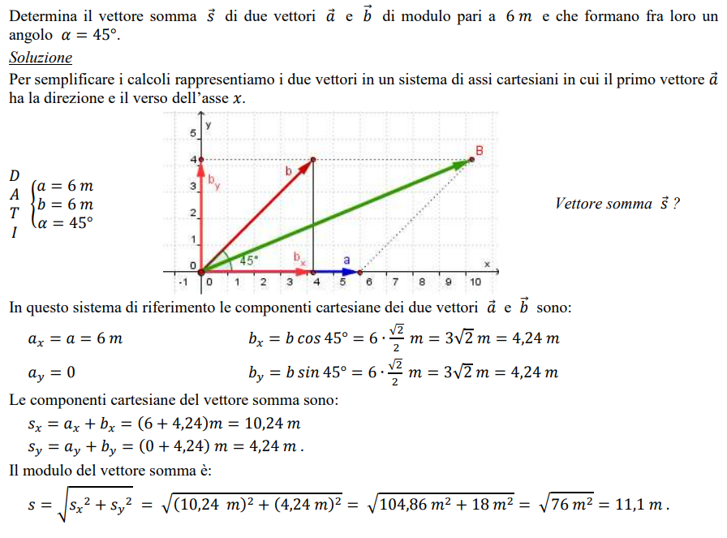
Esercizi coi vettori (7/7)

Slide 24
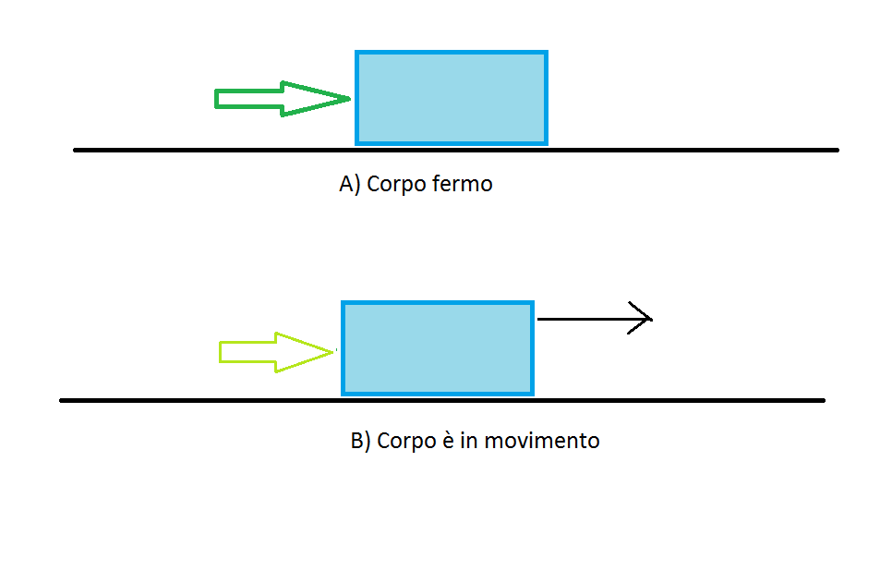
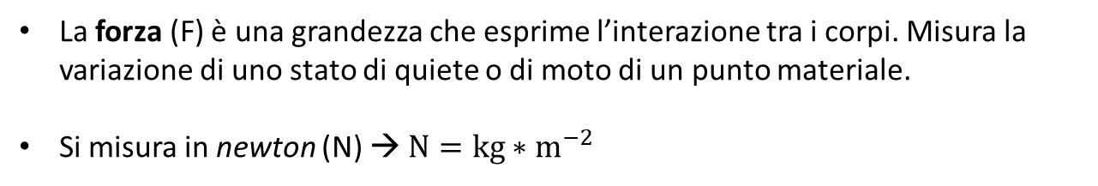
Forze e tipi
La forza (F) è una grandezza che esprime l’interazione tra i corpi. Misura la variazione di uno stato di quiete o di moto di un punto materiale.
Si misura in newton (N) → $N=kg∗m^{−2}$

Slide 25
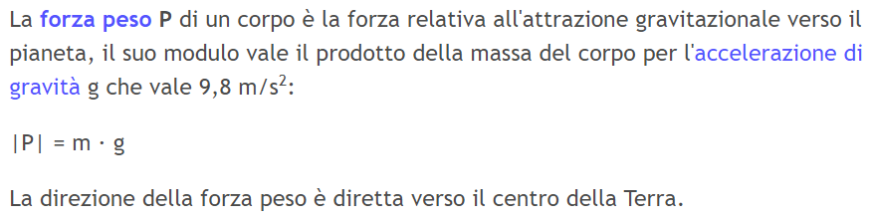
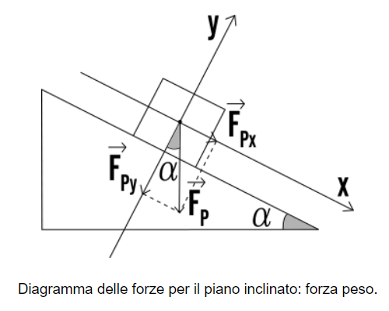
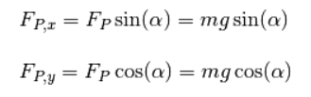
Forze e tipi

Slide 26
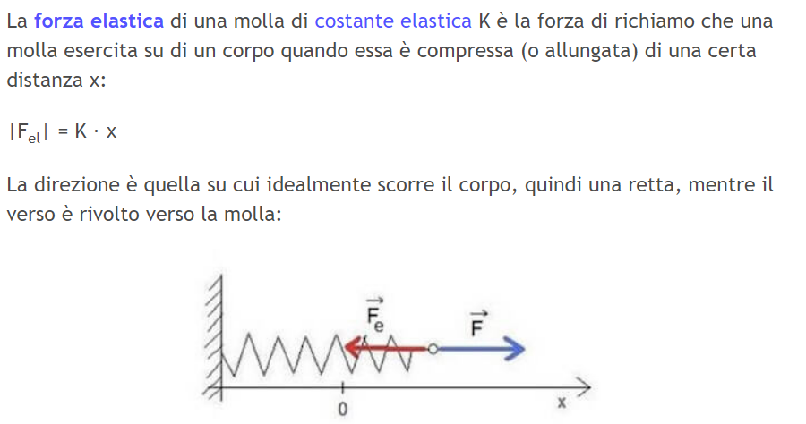
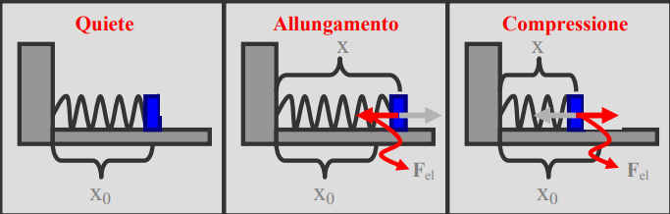
Forze e tipi

Slide 27
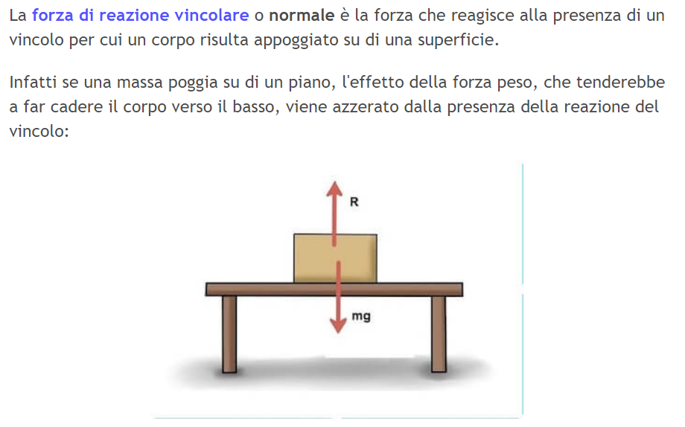
Forze e tipi

Slide 28
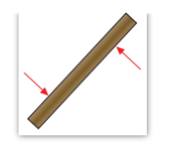
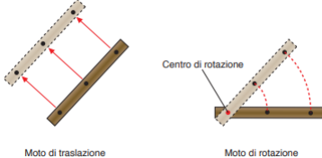
Forze e tipi
Un punto materiale è un corpo ideale con dimensioni puntiformi, ma con una massa diversa da zero.
Un punto materiale è in equilibrio quando la risultante delle forze applicate è nulla
Un corpo rigido è un corpo ideale che si suppone perfettamente indeformabile

Slide 29
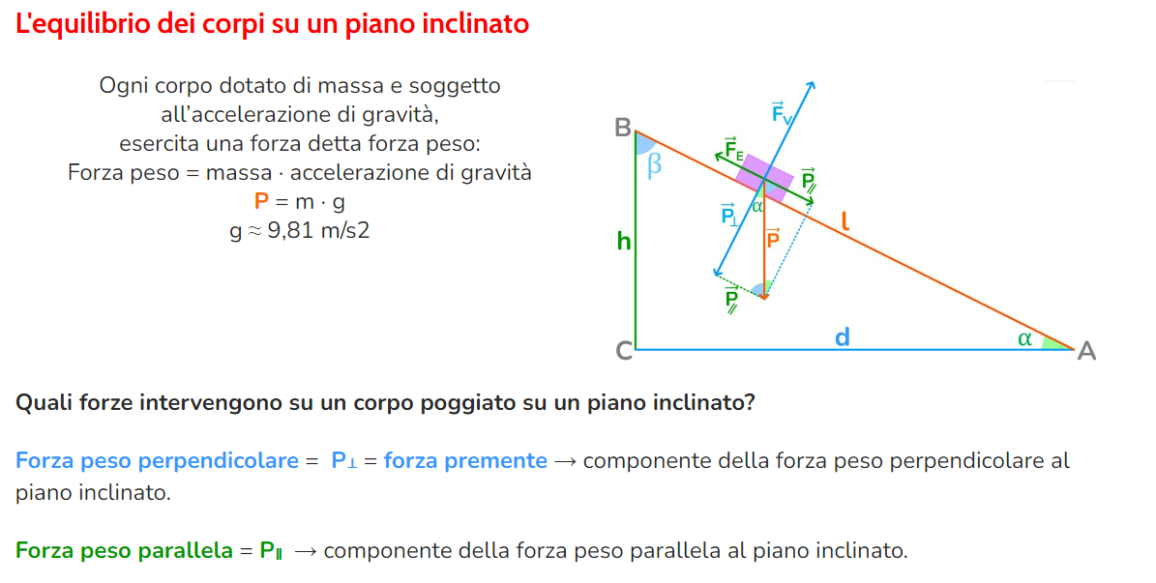
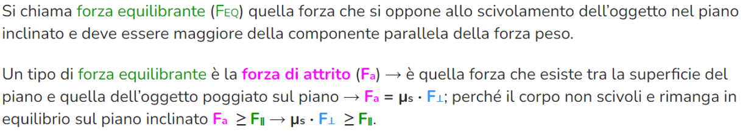
Forze e tipi

Slide 30
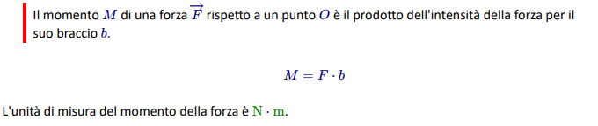
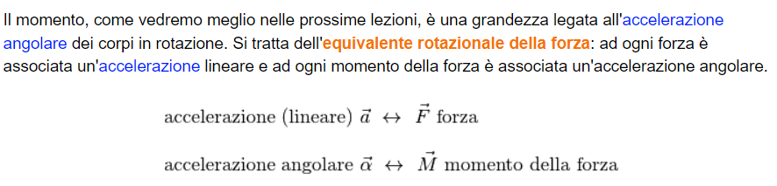
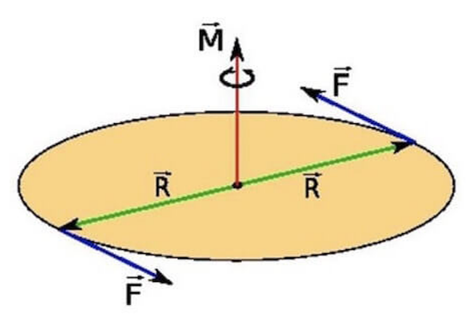
Momento di una forza

